Slide 1






Think Unlimited
WEB SERVER
PEMROGRAMAN
by : IRVAN YOGA PRATAMA (22.83.0770)

Slide 2

LATAR
BELAKANG
Web server adalah sebuah software (perangkat lunak) yang memberikan layanan berupa data. Berfungsi untuk menerima permintaan HTTP atau HTTPS dari klien atau kita kenal dengan web browser (Chrome, Firefox). Selanjutnya ia akan mengirimkan respon atas permintaan tersebut kepada client dalam bentuk halaman web.

Slide 3


FITUR LAYANAN
Terhubung ke Internet
Tujuannya untuk memudahkan admin dan client dalam mengakses web server
Membuat & Mengelola website
Menata tampilan, menambahkan fitur, dan membuat konten di website
Database
Sebagai tempat penyimoanan data secara online

Slide 4

SERVICE : SSH
SSH adalah protokol secure yang digunakan untuk mengelola hosting atau server secara remote. Dengan menggunakan protokol ini, Anda tidak perlu mendatangi lokasi fisik server, karena pengelolaan bisa dilakukan secara remote dari lokasi manapun.

Slide 5

NGINX
NGINX adalah software web server open-source yang berfungsi sebagai reverse proxy, penyeimbang beban HTTP, serta proxy email untuk IMAP, POP3, dan SMTP.

Slide 6

MYSQL
MySQL adalah sebuah implementasi dari sistem manajemen basis data relasional (RDBMS) yang didistribusikan secara gratis di bawah lisensi GPL (General Public License). Setiap pengguna dapat secara bebas menggunakan, mendistribusikan, dan membuat karya turunan dari MySQL.

Slide 7

PHP 7.4
PHP-FPM (PHP FastCGI Process Manager) adalah suatu metode untuk menjalankan skrip PHP yang memberikan performa yang lebih baik dibandingkan dengan metode tradisional menggunakan modul PHP di dalam server web.

Slide 8

WORDPRESS
WordPress adalah sistem manajemen konten (CMS) yang bisa digunakan untuk membuat dan mengelola website atau blog. Sistem WordPress berjalan menggunakan PHP dan database MySQL atau MariaDB.

Slide 9

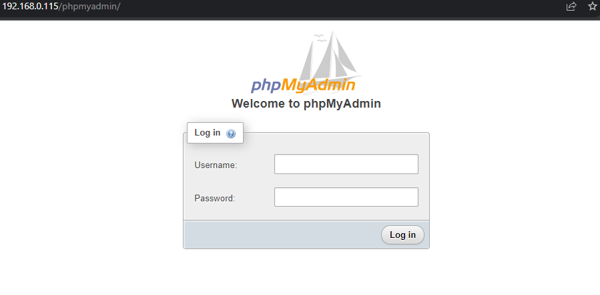
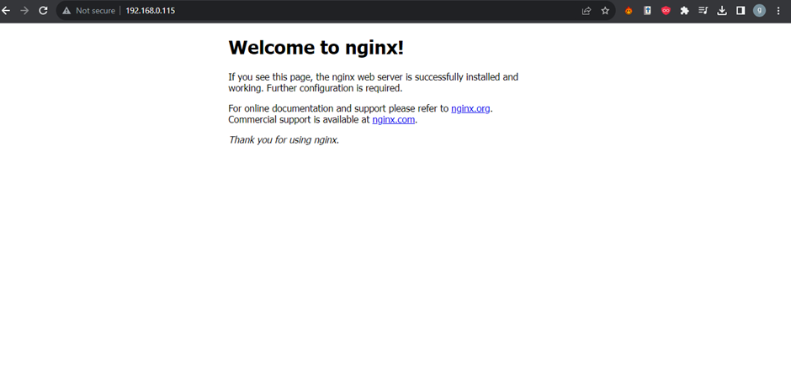
LAYANAN TERINSTALL
NGINX
MYSQL

Slide 10
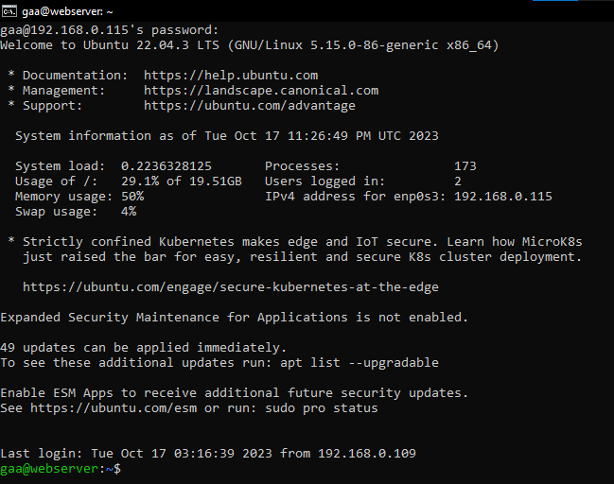
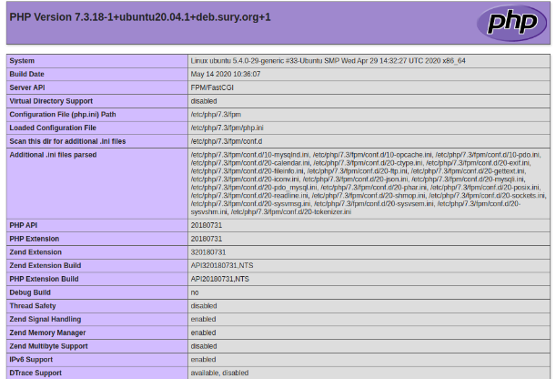
LAYANAN TERINSTALL
PHP FPM
MYSQL

Slide 11
TERIMA
KASIH

